Slide 1
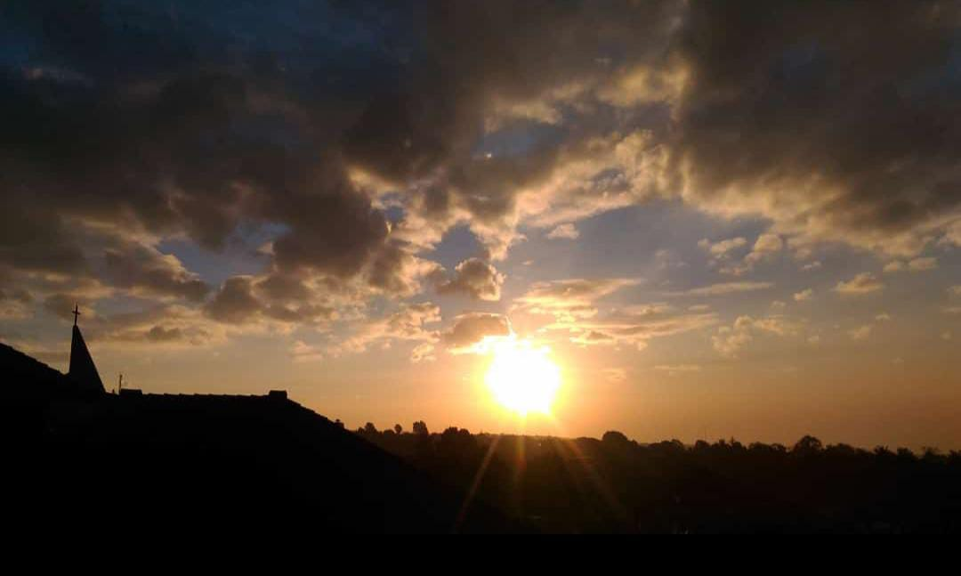
MISA MINGGU ADVEN IV
Paroki Kristus RAJA CIGUGUR

Slide 2
GAPURAMU LAPANGKANLAH
Gapuramu lapangkanlah,
menyambut Raja mulia,
Sang Maharaja semesta
dan Jurus'lamat dunia

Slide 3
Sejahtera dibawa-Nya.
Dengan meriah nyanyilah,
Terpuji Penebus
Gembala yang kudus.

Slide 4
Benar dan adil
hukum-Nya, dan rahmat
lambang kuasa-Nya!
Mahkota-Nya kekal kudus,
wahana-Nya lemah lembut.

Slide 5
Berakhirlah keluh kesah.
Dengan meriah soraklah,
Terpuji Penebus Penolong
yang kudus."

Slide 6
Pernyataan Tobat
Saya mengaku kepada
Allah Yang Mahakuasa,
dan
kepada saudara sekalian,

Slide 7
bahwa saya telah
berdosa, dengan pikiran
dan perkataan,
dengan perbuatan
dan kelalaian.

Slide 8
Saya berdosa,
saya berdosa,
saya sungguh berdosa.
Oleh sebab itu
saya mohon,

Slide 9
kepada
Santa Perawan Maria,
kepada para malaikat
dan orang kudus,

Slide 10
dan kepada
saudara sekalian
supaya mendoakan saya
pada Allah, Tuhan kita.

Slide 11
Tuhan Kasihanilah
I : Tuhan kasihanilah kami
U : Tuhan kasihanilah kami

Slide 12
I : Kristus kasihanilah kami
U : Kristus kasihanilah kami

Slide 13
I : Tuhan kasihanilah kami
U : Tuhan kasihanilah kami

Slide 14
.: Kemuliaan :.
Kemuliaan kepada
Allah di surga

Slide 15
Dan damai di bumi
kepada orang,
yang berkenan pada-Nya.

Slide 16
Kami memuji Dikau.
Kami meluhurkan Dikau,
Kami menyembah Dikau,
Kami memuliakan Dikau,

Slide 17
Kami bersyukur kepada-Mu,
karena kemuliaan-Mu
yang besar,

Slide 18
Ya Tuhan Allah,
Raja surgawi,
Allah Bapa yang Mahakuasa.

Slide 19
Ya Tuhan Yesus Kristus,
Putra yang tunggal.
Ya Tuhan Allah,
Anak Domba Allah,
Putra Bapa,

Slide 20
Engkau yang menghapus dosa dunia,
Kasihanilah kami

Slide 21
Engkau yang menghapus
dosa dunia,
Kabulkanlah doa kami.

Slide 22
Engkau yang duduk
di sisi Bapa,
Kasihanilah kami.
Karena hanya
Engkaulah kudus,

Slide 23
Hanya Engkaulah Tuhan,
Hanya Engkaulah
Mahatinggi,
Ya Yesus Kristus,

Slide 24
Bersama dengan
Roh Kudus,
dalam kemuliaan
Allah Bapa.
Amin.

Slide 25
Mazmur Tanggapan
Aku hendak
menyanyikan kasih setia
Tuhan selama-lamanya

Slide 26
Syahadat
Aku percaya
akan Allah,
Bapa yang Mahakuasa,
pencipta langit dan Bumi

Slide 27
dan akan
Yesus Kristus,
Putra-Nya yang tunggal,
Tuhan kita

Slide 28
Yang dikandung dari
Roh Kudus,
dilahirkan oleh
perawan Maria.

Slide 29
Yang menderita sengsara
dalam pemerintahan
Ponsius Pilatus,
disalibkan, wafat dan
dimakamkan.

Slide 30
Yang turun
ke tempat penantian,
pada hari ketiga
bangkit dari antara
orang mati.

Slide 31
Yang naik ke surga,
duduk di sebelah kanan
Allah Bapa
yang Mahakuasa.

Slide 32
Dari situ Ia kan datang
mengadili orang hidup
dan yang mati.

Slide 33
Aku percaya akan
Roh Kudus,
Gereja Katolik yang Kudus,
persekutuan Para Kudus,

Slide 34
Pengampunan dosa,
Kebangkitan badan,
Kehidupan kekal.
Amin.

Slide 35
Kudus
Kudus, kudus, kuduslah
Tuhan Allah segala kuasa
Surga dan bumi
penuh kemuliaan-Mu

Slide 36
Terpujilah Engkau di Surga.
Diberkatilah yang datang
dalam nama Tuhan.
Terpujilah Engkau
di Surga.

Slide 37
Anak Domba Allah
Anak Domba Allah
yang menghapus
dosa dunia,
kasihanilah kami.

Slide 38
Anak Domba Allah
yang menghapus
dosa dunia,
kasihanilah kami.

Slide 39
Anak Domba Allah
yang menghapus
dosa dunia,
Berilah kami damai.

Slide 40
Fajar Telah Mulai Menyingsing
Fajar telah mulai menyingsing,
membangunkan pengharapan
bagi dunia terasing,

Slide 41
Jauh dari rahmat Tuhan.
Bersukalah umat Allah,
sambutlah Sang Emanuel.

Slide 42
Malam kelam sudah berlalu,
siang terang sudah datang
menuntun jalan hidupku,

Slide 43
Mengajarkan kasih sayang.
Bersukalah umat Allah,
sambutlah Sang Emanuel.

Slide 44
Tuhan tunjukkanlah kami
cinta kasihMu abadi.
Datanglah harapan kami,

Slide 45
Pasti s’lamat kami nanti.
Bersukalah umat Allah,
sambutlah Sang Emanuel.

Slide 46
Maria, Kau Penuh Berkat
Maria, kau penuh berkat,
terpilih oleh AllahMu
mendapat tugas yang berat
menjadi ibu Penebus.

Slide 47
Kau melebihi kaum-mu perihal
tugas dan rahmat:
engkau mengikuti putramu
di jalan salib yang berat.

Slide 48
Sekarang kau teladanku
di dalam ketaatanmu
bersama Gereja putramu
kepada Tuhan Allahmu.

Slide 49
Doakan umat putramu
di dalam perjalanannya
semoga imannya teguh
menuju kerajaan-Nya.

